Slide 1
Cuales son las patologias de la dislexia?

Slide 2
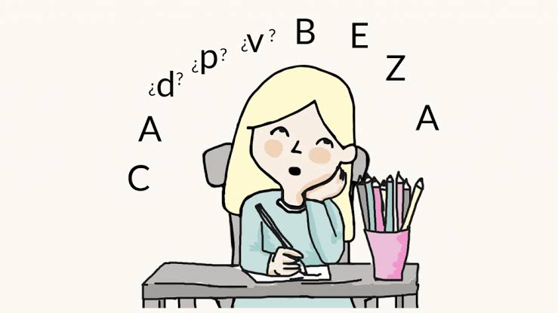
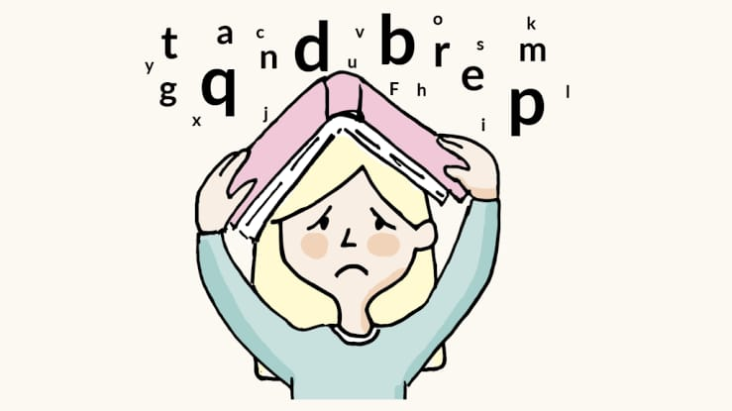
Cada niño tiene un ritmo diferente de aprendizaje, y esto no es necesariamente algo sobre lo que preocuparse. Sin embargo, problemas recurrentes en la lectura y en la escritura nos proporcionan posibles indicios de dislexia, que se manifestarán de un modo diferente según el momento del desarrollo.

Slide 3
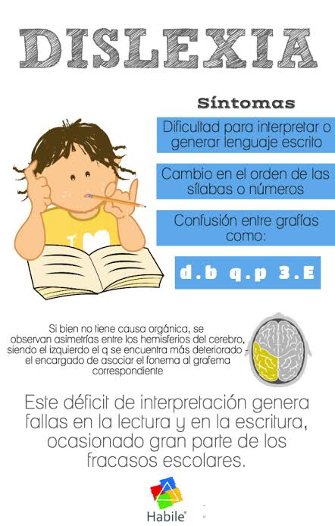
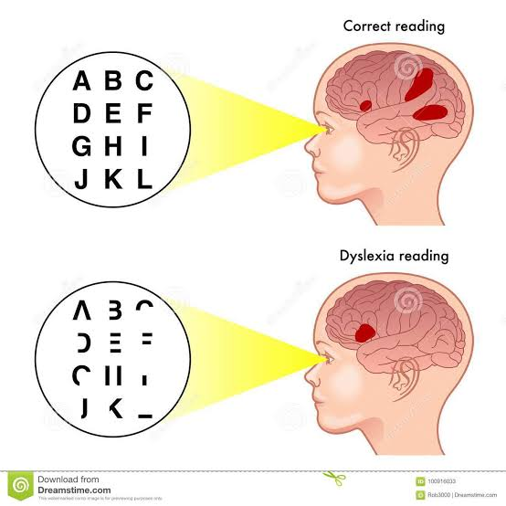
La dislexia es un trastorno del desarrollo que normalmente aparece en edades tempranas y persiste en la edad adulta, atenuado gracias a las estrategias de compensación. A pesar de que no tiene nada que ver con la inteligencia, suele dificultar el aprendizaje, pues confunden letras, sílabas y sonidos; y esto les supone un reto para escribir, leer, comprender y expresarse. Hasta un 40% del fracaso escolar es debido a la dislexia. Una vez diagnosticada, existen herramientas y ejercicios para llevar una vida normal. Cuanto antes se diagnostique, más se podrán evitar los problemas derivados como el fracaso escolar o problemas conductuales.

Slide 4
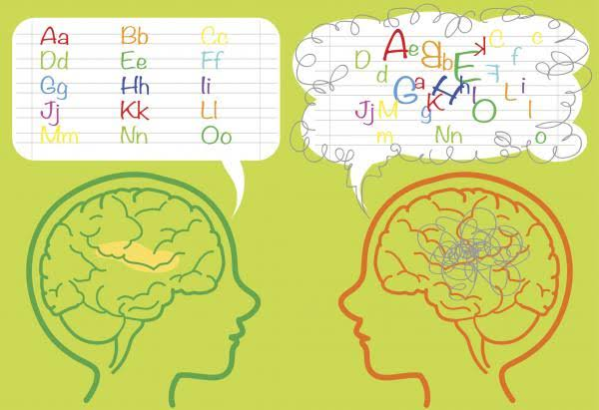
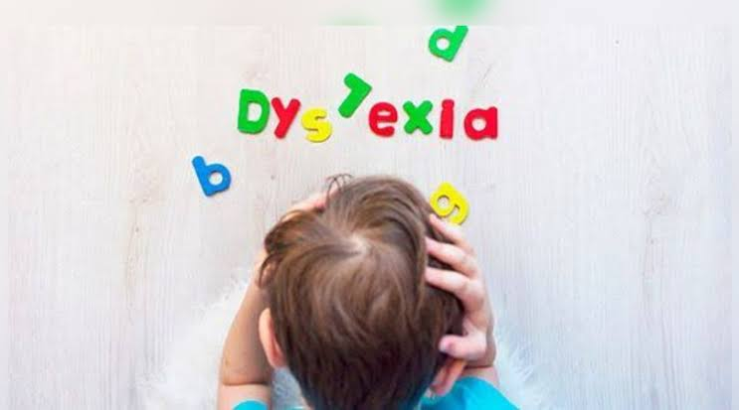
Pronuncia mal las palabras, por ejemplo patola en vez de pelota, no habla mucho o parece conocer menos palabras que sus contemporáneos. Se da un desarrollo tardío del lenguaje
Tiene problemas para llamar a las cosas por su nombre: confunde objetos y tiene dificultad para aprender y nombres números, colores y letras.
Tiene dificultad para rimar: le cuesta encontrar la rima correcta en canciones infantiles porque a menudo tienen problemas aislando y dividiendo las palabras en sonidos individuales.
Problemas para seguir instrucciones y aprender rutinas.
Dificultades para tener equilibrio.
Torpes a nivel motriz: torpeza al correr, saltar o brincar. Falta de control y manejo del lápiz y las tijeras. Dificultad para abotonar y abrochar o subir un cierre o cremallera.
Confusión en el vocabulario de la orientación especial.
Problemas conductuales, debido a la frustración que siente o a la discriminación: falta de atención y aumento de la actividad e impulsividad. Problemas en habilidades sociales.

Slide 5
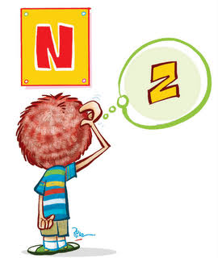
Tener bien claro lo que usted espera del niño, aceptando que haga preguntas durante las lecciones y asegurándose si ha entendido las instrucciones.
Comprobar que el entorno sea estructurado, previsible y ordenado, ya que los niños con dificultades disléxicos responden mejor cuando se dan ciertas premisas.
Aceptar y admitir que su alumno tardará más tiempo en aprender y que se cansará más rápidamente que los demás niños.
Asegurarse que las instrucciones y explicaciones que le ha transmitido sean claras, de acuerdo al ritmo del niño y volviendo a repetirlas las veces que sean necesarias.
No utilizar jamás amenazas, ni súplicas o castigos para que mejore su rendimiento escolar, pues el niño no responderá y tendrá efectos negativos sobre su autoestima, su rendimiento y su confianza en usted.
Es altamente positivo, por el contrario, elogiar las capacidades del niño, sus fortalezas y sobre todo su esfuerzo y su coraje para enfrentar su dislexia, sin olvidar el dolor psíquico que ésta le produce.

